Slide 1
Ocjena okružja uređenja zemljišta (LGAF) prijedlozi politika
Miodrag Roić nacionalni koordinator
Zagreb, 22. 4. 2016.

Slide 2
Uvod
LGAF dijagnostički alat
Zakonodavni okvir
Politike (policy ≠ politics)
Praksa
1996. Zakon o …
Preporuke
Po modulima -> po prioritetima

Slide 3
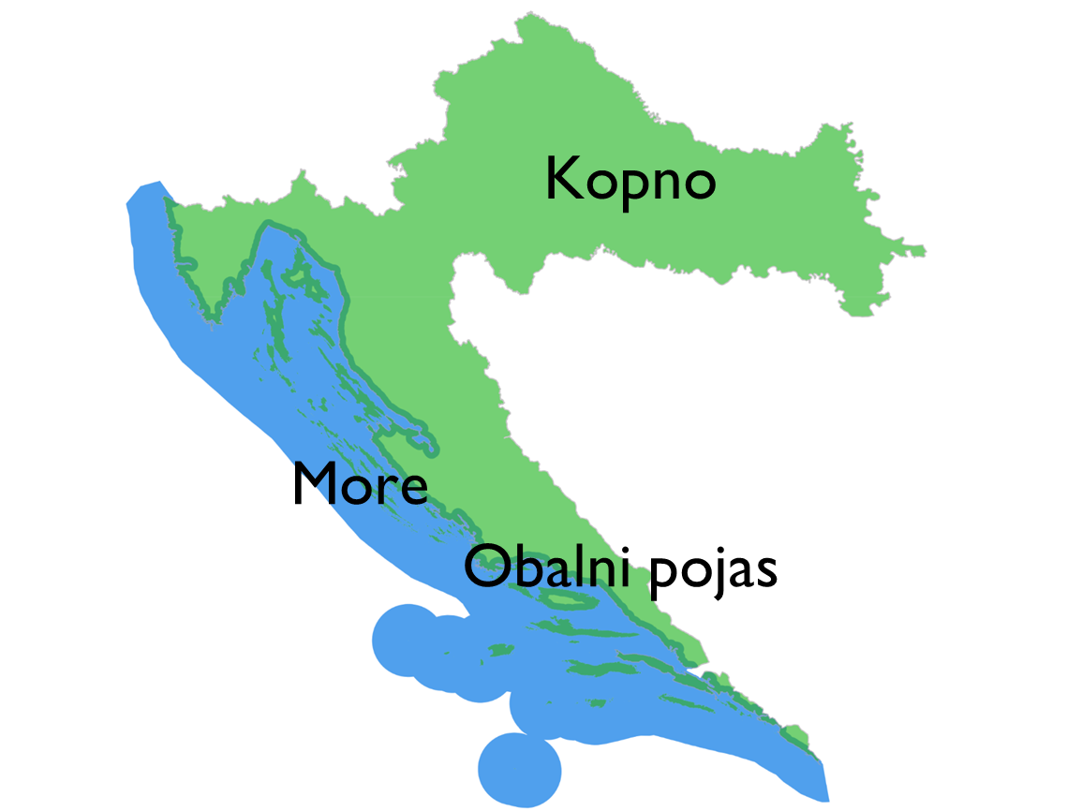
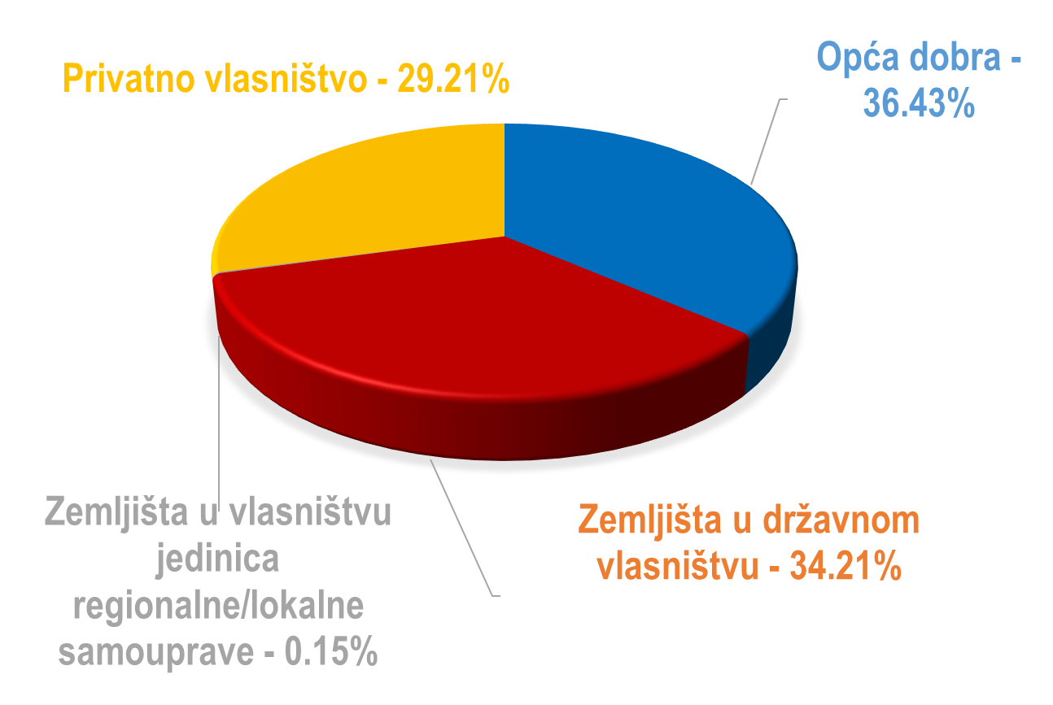
Vrste zemljišta i interesa

Slide 4
Institucije zemljišnog sektora
Ministarstvo pravosuđa
Državna geodetska uprava
Porezna uprava
Agencija za poljoprivredno zemljište
Agencija za plaćanja u poljoprivredi, ribarstvu i ruralnom razvoju
Upravni sud u Zagrebu, Splitu, Rijeci i Osijeku
Državni ured za upravljanje državnom imovinom
Ministarstvo graditeljstva i prostornoga uređenja
Ministarstvo uprave
Ministarstvo poljoprivrede
Hrvatski zavod za prostorni razvoj
Ministarstvo zaštite okoliša i prirode
Agencija za zaštitu okoliša
Ministarstvo kulture
Ministarstvo pomorstva, prometa i infrastrukture
Ministarstvo regionalnoga razvoja i fondova Europske unije
…

Slide 5
Preporuke
ažurirati stanje upisa zemljišta i interesa u registrima (katastar/zemljišna knjiga …)
spojiti institucije i doraditi propise
osigurati praćenje stanja u prostoru za sve sektore
izraditi cjelovitu strategiju zemljišnog sektora
unaprijediti gospodarenje zemljišnim resursima stavljanjem u funkciju

Slide 6
Upis zemljišta i interesa
Uskladiti stanje podataka u katastru/zemljišnoj knjizi sa stanjem u naravi, uvesti obvezu upisa u ZK, omogućiti pojedinačno prevođenje/preoblikovanje
Upisati pomorsko dobro i druge pravne režime, posebne dijelove nekretnina te javnu komunalnu infrastrukturu
Dovršiti upis prava proisteklih iz „društvenog vlasništva“, prestati s odgađanjem povjerenja u zemljišne knjige
Razviti sustav masovnog vrednovanja nekretnina
Restrukturirati razne registre o zemljištu i ukinuti redundantne. Nadograđivati ZIS i omogućiti dijeljenje podataka s drugim informacijskim sustavima.
Uskladiti hijerarhiju prostornih jedinica (tehničkih i normativnih)

Slide 7
Propisi i institucije
Unaprijediti zakonski okvir u uvažavanju modernih tehnologija poštujući stručne procese te ukloniti preveliku segmentiranost propisa i prenormiranost
Ujediniti vođenje ključnih podataka o zemljištu (katastar i zemljišnu knjigu …) i stvoriti učinkovitiju upravljačku strukturu te usmjeriti prema samofinanciranju
Smanjiti broj institucija koje izdaju suglasnosti za zemljišta
Osigurati bolju suradnju između administracije i struka te nadležnim institucijama
Osigurati ravnomjerni raspored obrazovanih kvalitetnih kadrova u cijeloj Republici Hrvatskoj te omogućiti usavršavanje.

Slide 8
Praćenje stanja u prostoru
Unaprijediti sustav praćenja stanja u prostoru, standardizirati terminologiju, metodologiju i prikupljanje podataka te razmjenu i izvještavanje između sektora
Standardizirati vrste zemljišta i pojednostaviti identifikaciju vrsta u propisima i praksi
Javno objavljivati podatke o stanjima (izvlaštenja, vrijednosne liste, koncesije i zakupi javnih zemljišta …)
Potaknuti razmjenu podataka između institucija i servisa.
Ubrzati prilagodbu elektroničkom poslovanju
Podaci su infrastruktura

Slide 9
Strategije
Izraditi cjelovitu strategiju uređenja zemljišta koja će obuhvatiti sve sektore
Izraditi sektorske strategije utemeljene na cjelovitoj strategiji
Definirati zemljišnu i stambenu politiku
Utemeljiti prostorno planiranje, kopna i mora, na strategiji i razvojnim programima koji vode računa o održivom razvoju.

Slide 10
Gospodarenje zemljišnim resursima
Preispitati davanja za nekretnine i uvesti jedinstveni porez na sve nekretnine podržan pravednim sustavom procjene
Okrupniti poljoprivredna i šumska zemljišta
Pojednostaviti procedure za aktiviranje korištenja zemljišta, uvesti poticajne mjere
Preispitati opravdanost ograničenja vlasništva pravnim režimima te zaštićenim područjima, omogućiti učinkovitije gospodarenje u slučajevima preklapanja
Razviti sustav praćenja naplate korištenja javnih zemljišta i pojačati sankcioniranje nepoštivanja ugovornih obveza
Preispitati učinkovitost prekršajnih sankcija i inspekcijskih nadzora.

Slide 11
Zaključno
Prijedlozi za raspravu i provedbu
Praćenje

